Slide 1
Vector
kdh2183@gmail.com

Slide 2
목차
벡터의 정의
벡터의 크기
단위벡터
벡터연산
덧셈
스칼라곱
뺄셈
내적
외적

Slide 3
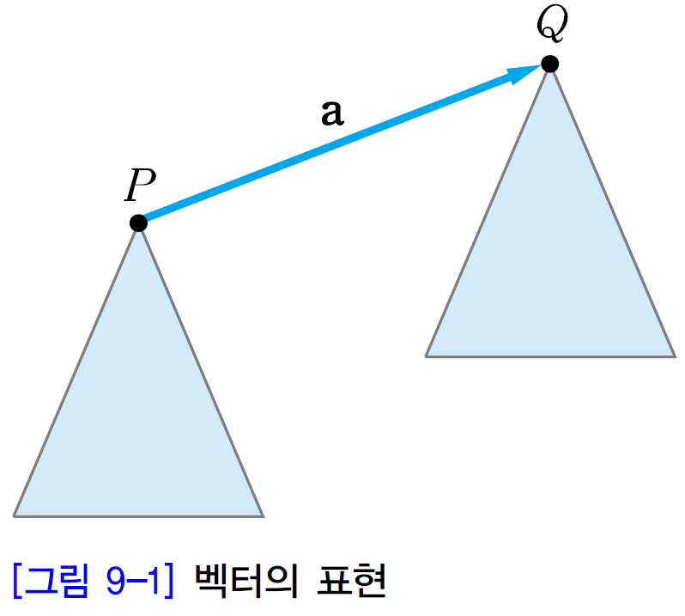
벡터의 정의
벡터 : 크기와 방향에 의해 결정되는 양
스칼라 : 벡터의 크기에 의해서만 결정되는 양
벡터의 표현
시점(P) : 벡터가 시작되는 화살표의 꼬리
종점(Q) : 벡터의 마지막 부분인 화살표의 머리
크기(a) : 방향과 상관없는 화살표의 길이

Slide 4
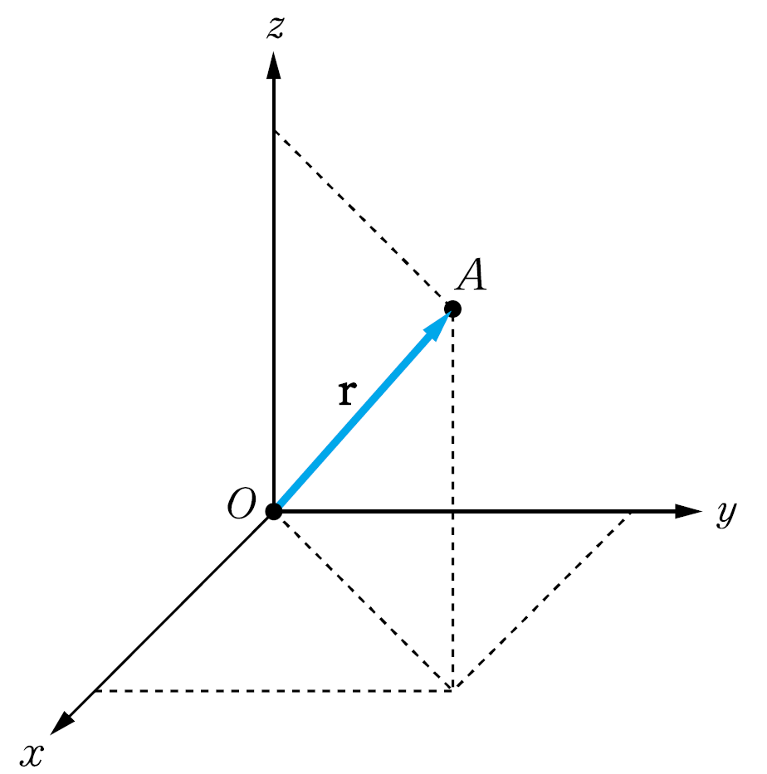
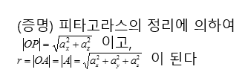
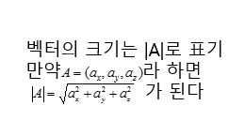
벡터의 크기

Slide 5
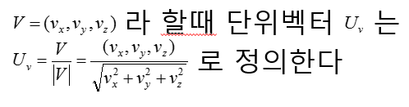
단위벡터 ( unit vector )
단위벡터 : 벡터의 크기가 1인 벡터
벡터의 크기를 1로 만드는 행위를 Normalize(정규화)라고 한다.

Slide 6
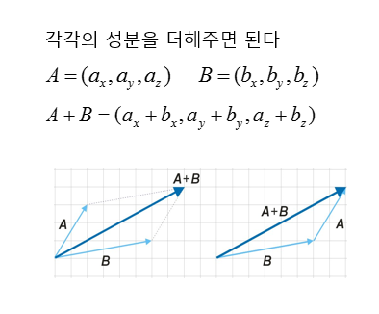
벡터연산 - 덧셈

Slide 7
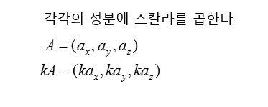
벡터연산 - 스칼라곱

Slide 8
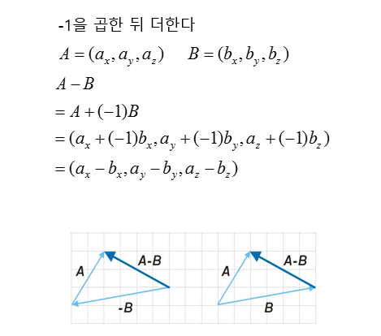
벡터연산 - 뺄셈

Slide 9
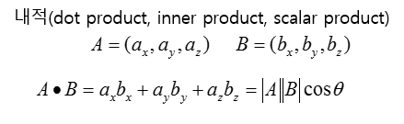
벡터연산 - 내적

Slide 10
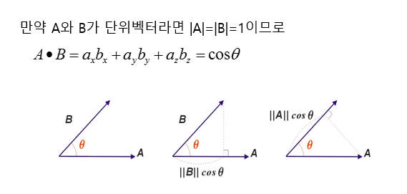
벡터연산 – 내적( 사잇각 구하기 )

Slide 11
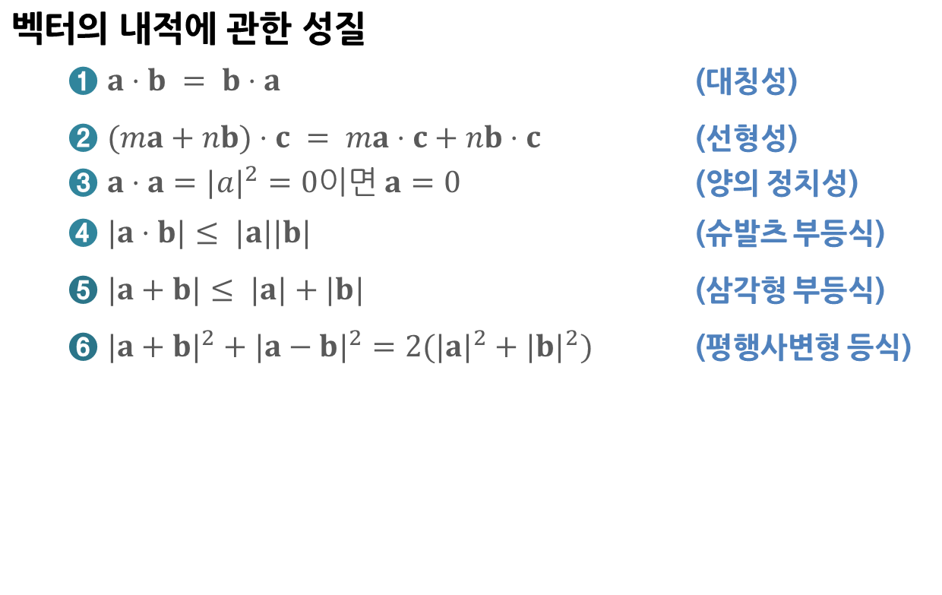
내적의 성질

Slide 12
벡터내적 증명
코사인 제2법칙
(1)
이므로
(2)
(1)에 (2)를 대입하면
즉

Slide 13
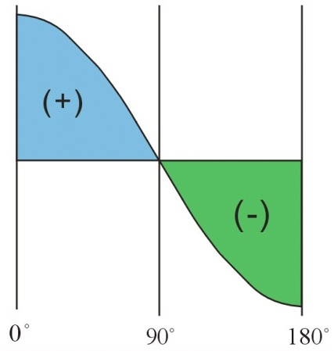
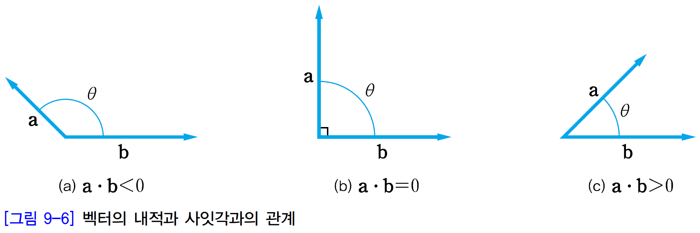
내적의 용도 - 사잇각
내적은 곱셈 세번과 덧셈 두번만으로 cos값을 얻기때문에 매우 유용하다
cos그래프

Slide 14
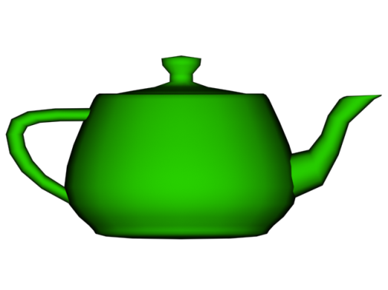
내적의 용도 – 확산광
N : 메시 표면의 법선벡터
L : 광원벡터
메시 표면
확산광 적용

Slide 15
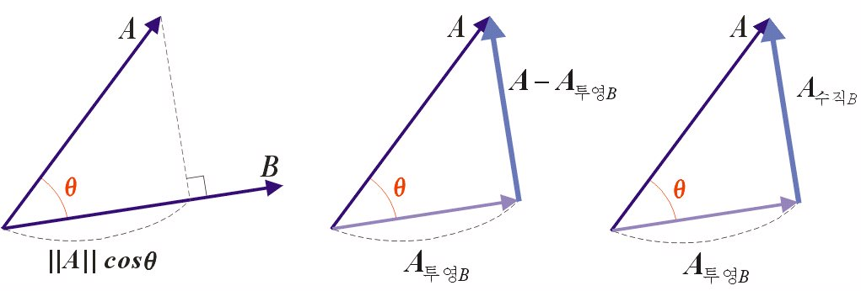
내적의 용도 - 투영벡터

Slide 16
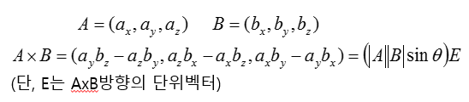
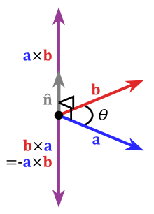
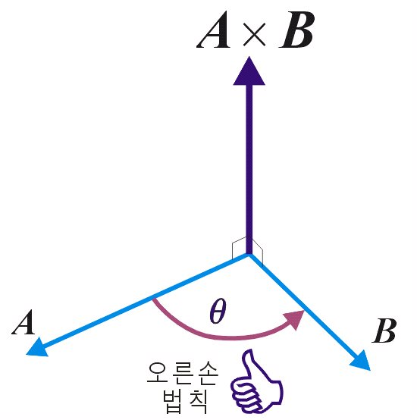
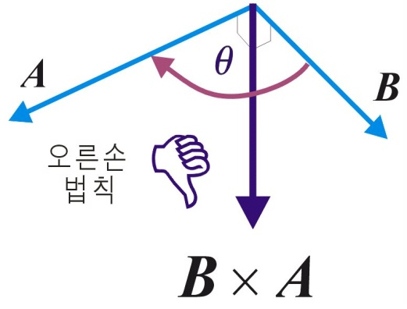
벡터연산 – 외적 (Cross Product)
벡터의 외적 : 두 벡터 모두에 수직인 벡터

Slide 17
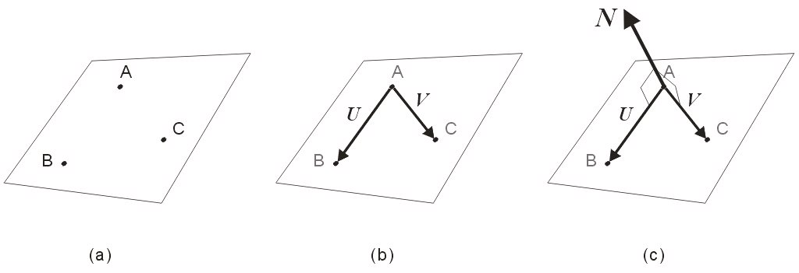
외적의 용도 - 법선벡터

Slide 18
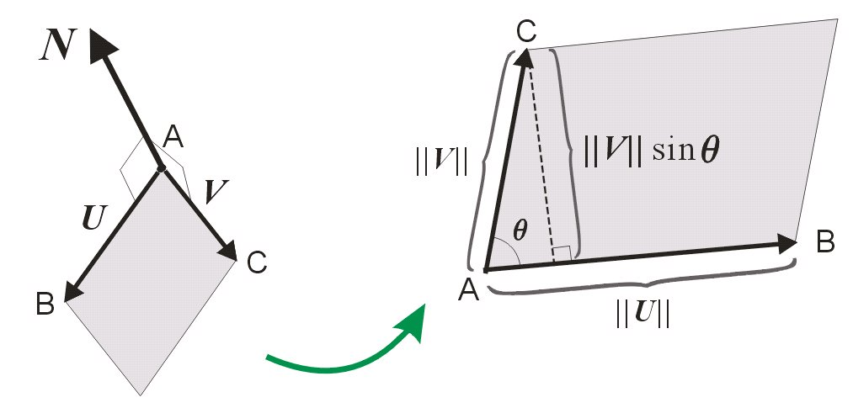
외적의 용도 – 평행사변형 면적

